Slide 1
Week 11
2024-09-12

Slide 2
10552 DOM
싫어하는 번호 → 좋아하는 번호
방향있는 그래프를 만들어줌
시작번호부터 시작해서 위 그래프를 따라서 DFS를 진행해주며
현재 번호를 싫어하는 사람이 아무도 없다면 정답
이미 방문한 적이 있다면 싸이클이 있으므로 정답을 구할 수 없는 경우임

Slide 3
5430 AC
실제로 뒤집는 게 아니라 방향을 나타내는 변수를 사용해서
시간을 줄여야 함
bool f = true;
if(c == ‘R’) f ^= true;
이후로는 인덱스만 처리하거나 deque를 사용해서 풀 수 있음

Slide 4
1300 K번째 수
N <= 1e5이고 K <= 1e9이라 최대 NlogN를 사용해야 함
정렬했을 때 count == k를 만족하는 값을 이분탐색을 통해 구할수 있음
Mid 값보다 작은 값의 개수가 K보다 작다면 정답처리하고
왼쪽을을 올리는 식으로 작은 값에서 큰 값으로 증가시켜 나갔음

Slide 5
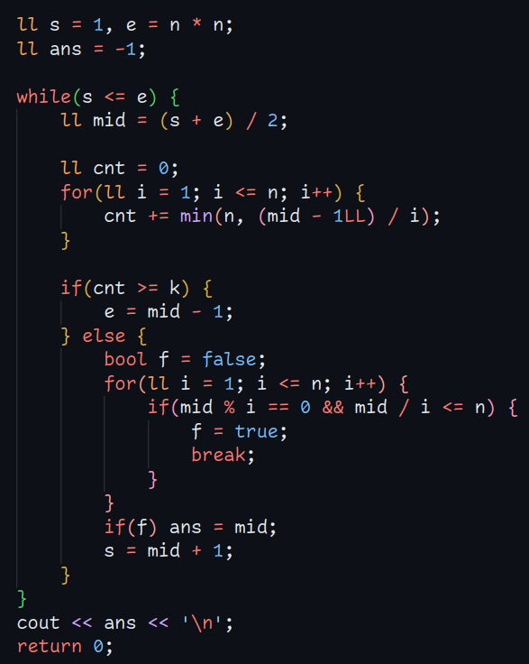
1300 K번째 수
작은 값부터 정답을 올리는 방법으로 풀었
mid미만의 개수가 k보다 작고,
배열에 포함되어 있다면 정답
N = 3, K = 7
1
2
3
2
4
6
3
6
9

Slide 6
1300 K번째 수
1
2
3
2
4
6
N = 3, K = 7
3
6
9
1
2
3
4
5
6
7
8
9
Cnt = 6
1
2
3
4
5
6
7
8
9
Cnt = 8
1
2
3
4
5
6
7
8
9
Cnt = 6
O
1
2
3
4
5
6
7
8
9

